Slide 1
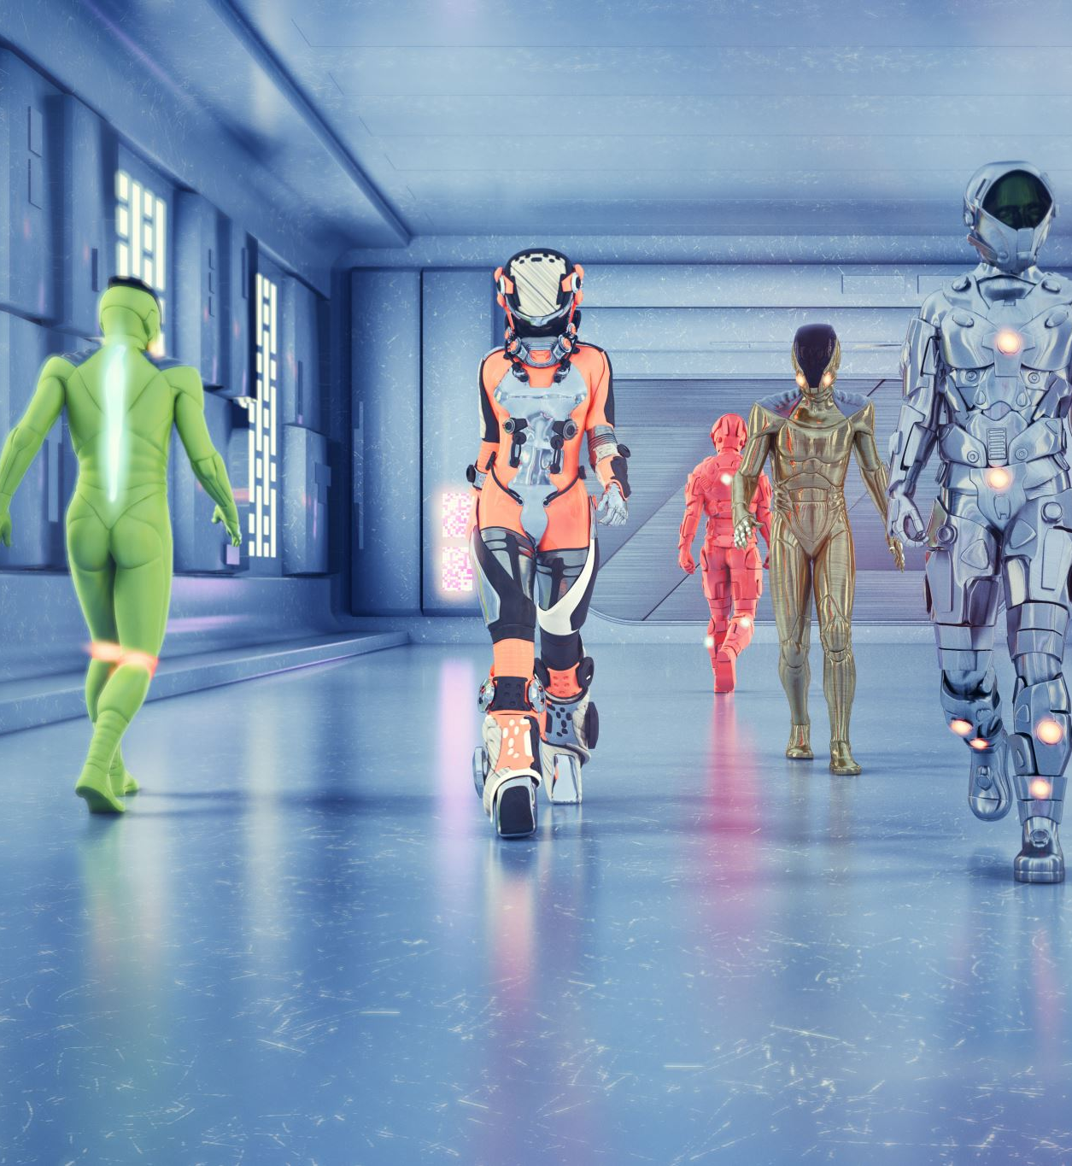
Mutationer gen- og kromosommutationer
Genetikbogen A+B 57-69

Slide 2
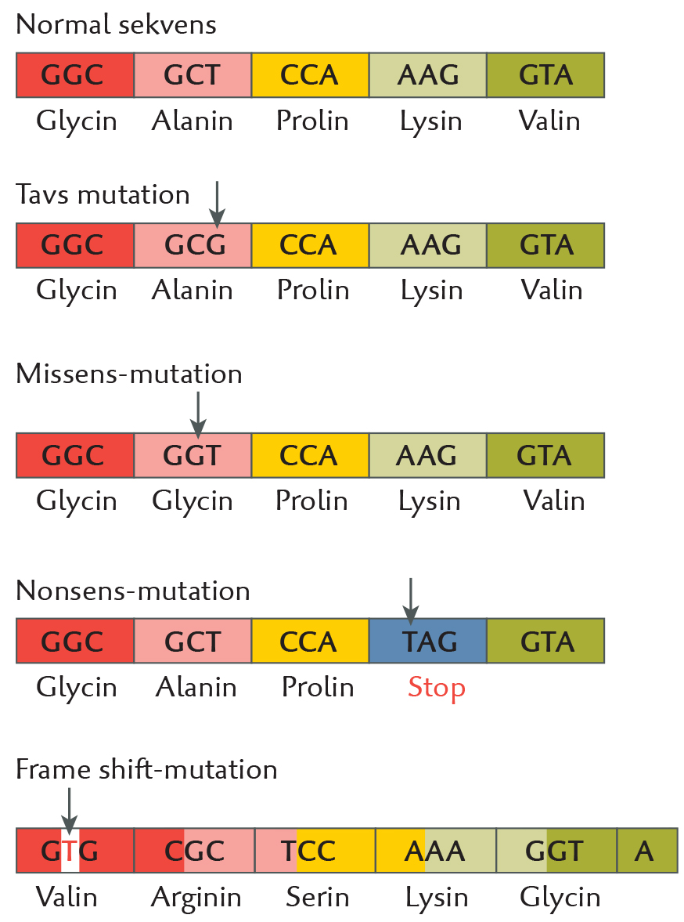
Genmutationer

Slide 3
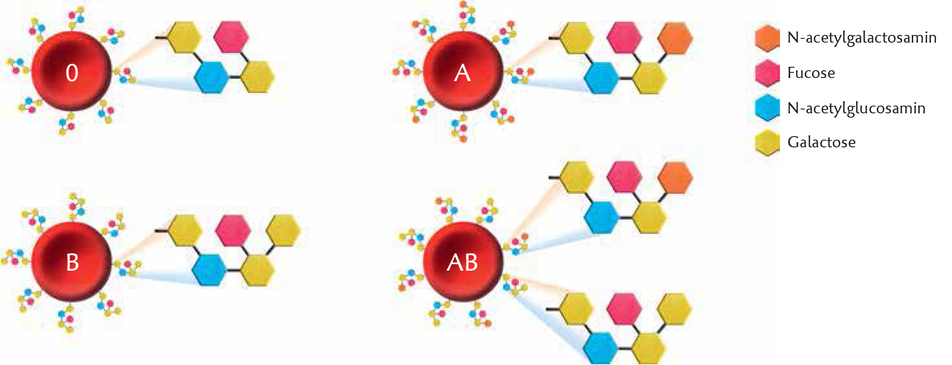
Ab0 blodtypesystemet

Slide 4
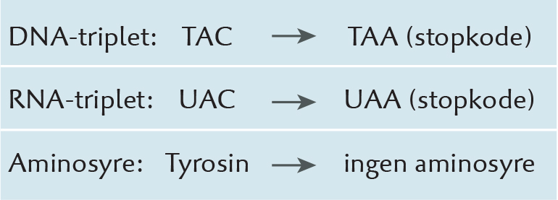
Eksempel nonsensmutation

Slide 5
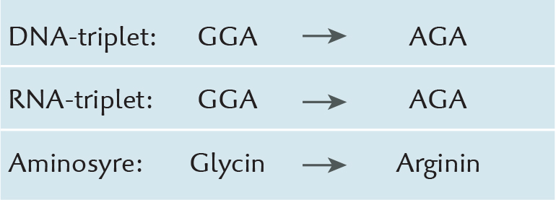
Missensenmutation eksempel

Slide 6
Årsager til genmutationer
Kan ske i DNA replikationen hvis ikke-komplementær baser parres – men enzymet DNA polymerase vil tit nå at udbedre det.
Radioaktivitet, cigaret røg, uv stråler, nitrit (konserveringsmiddel i pølser)
Hvis mutationer opstår i gener som er involveret i cellevækst kan der opstå en kræftsvulst.
Transposoner: DNA stykker af varierende længder der kan flytte sig

Slide 7
kromosommutationer

Slide 8
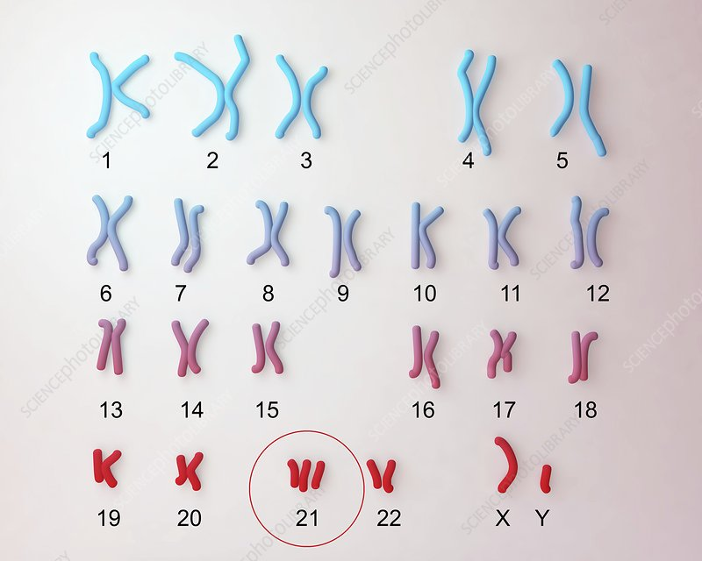
Downs syndrom

Slide 9
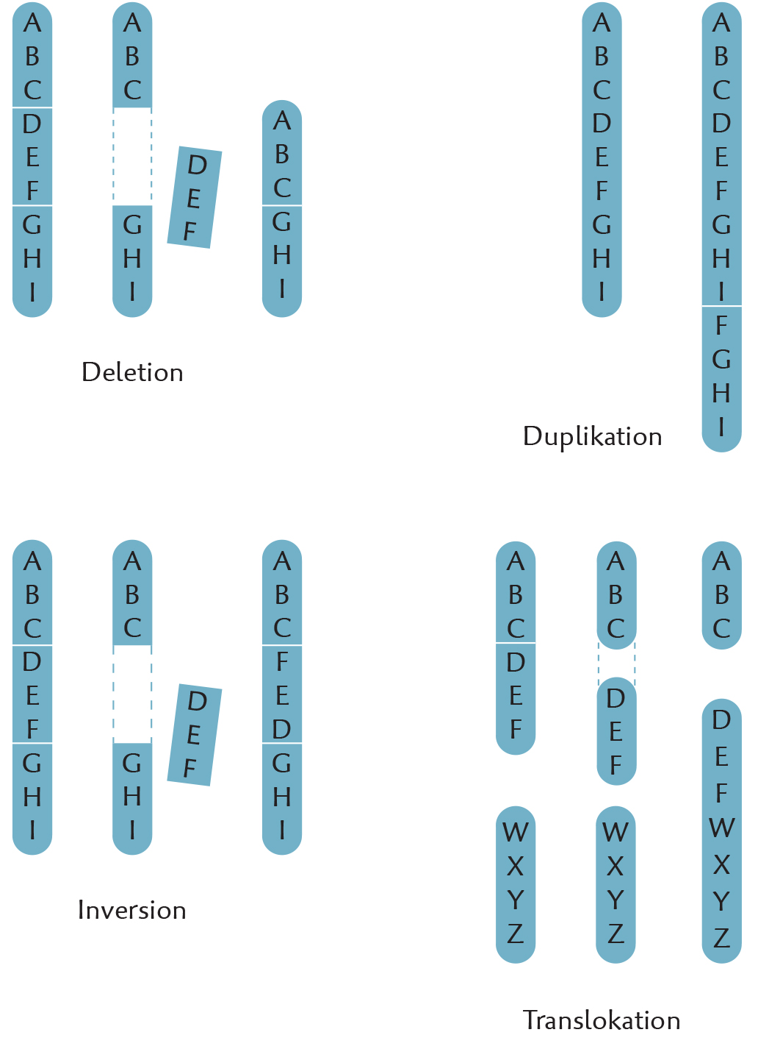
Kromosommutationer- brud på kromosomer

Slide 10
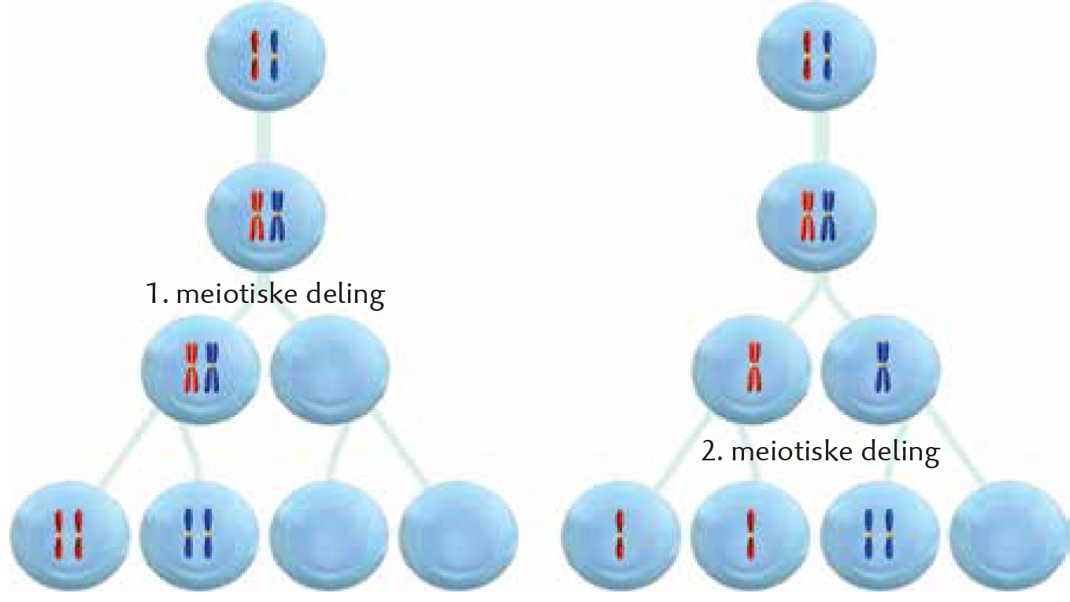
Fejl i meiosen- den kender i

Slide 11
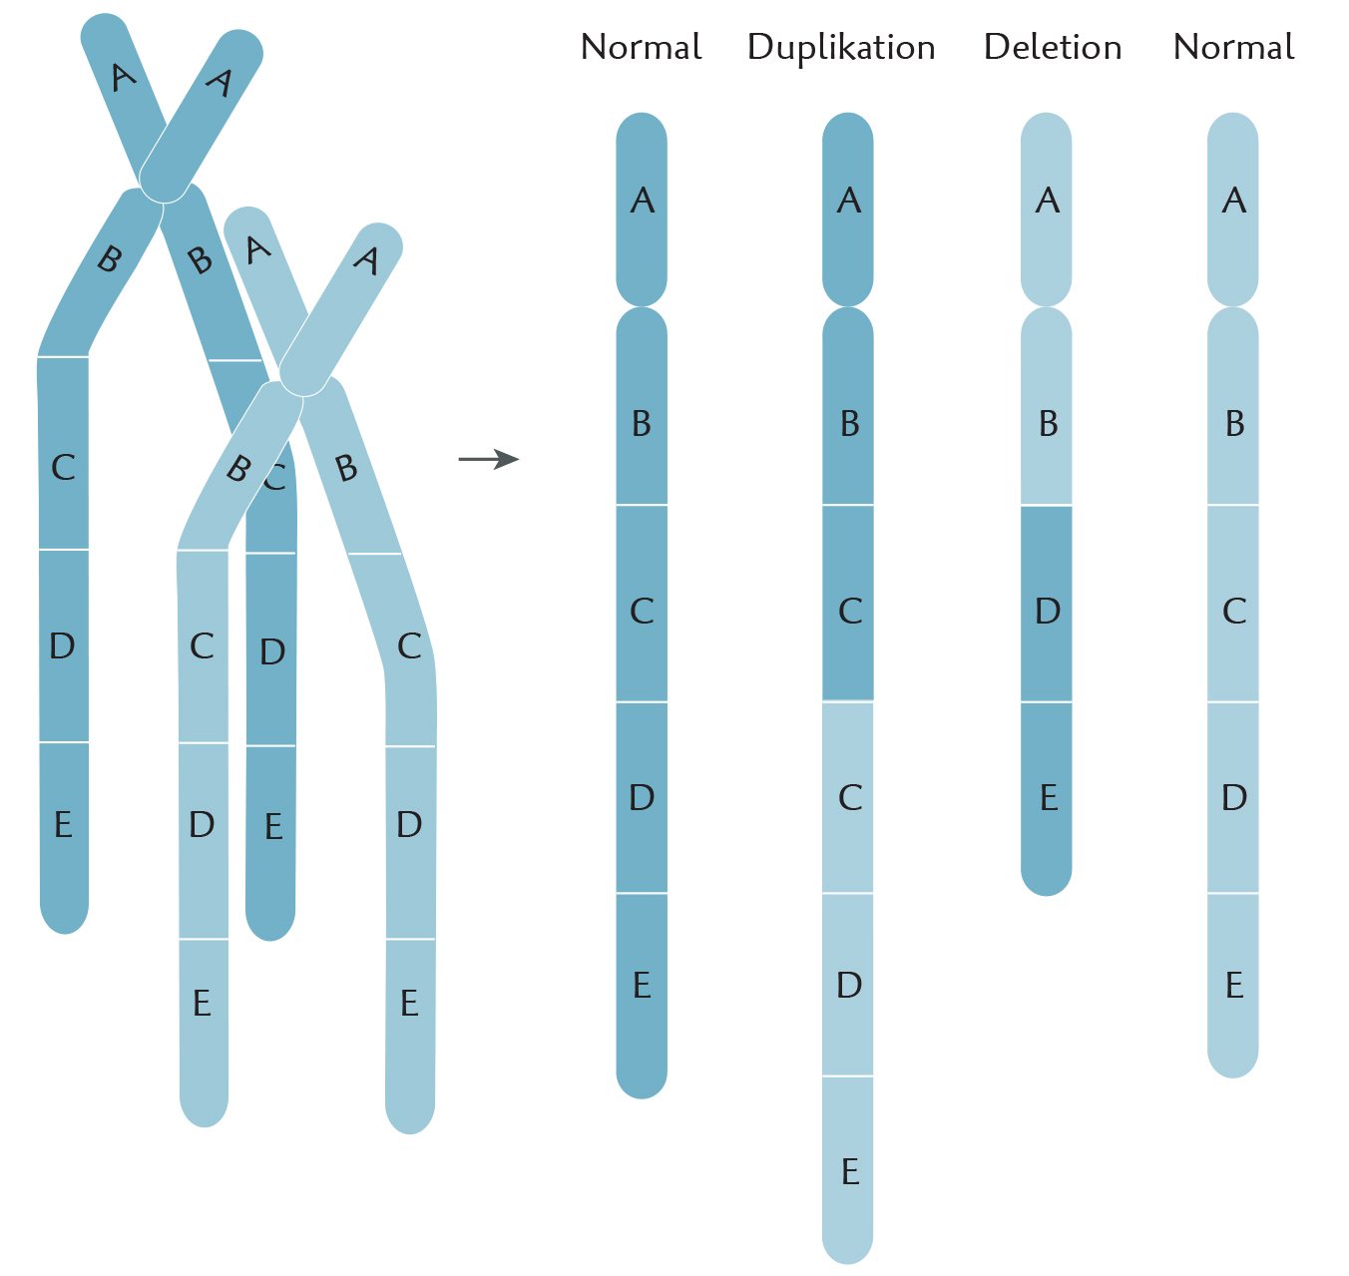
Skæv overkrydsning

Slide 12
Kromosommutationer- brud på kromosomer
Sker naturligt ved overkrydsning I profasen I meiosen
Kan også ske ved ødelæggelser af DNA pga transposoner, stråling eller kemikalier
Har forskellige konsekvenser for individet – tit sker der aborter fordi fostret ikke er levedygtig eller de kan fødes med forskellige abnormaliteter

Slide 13
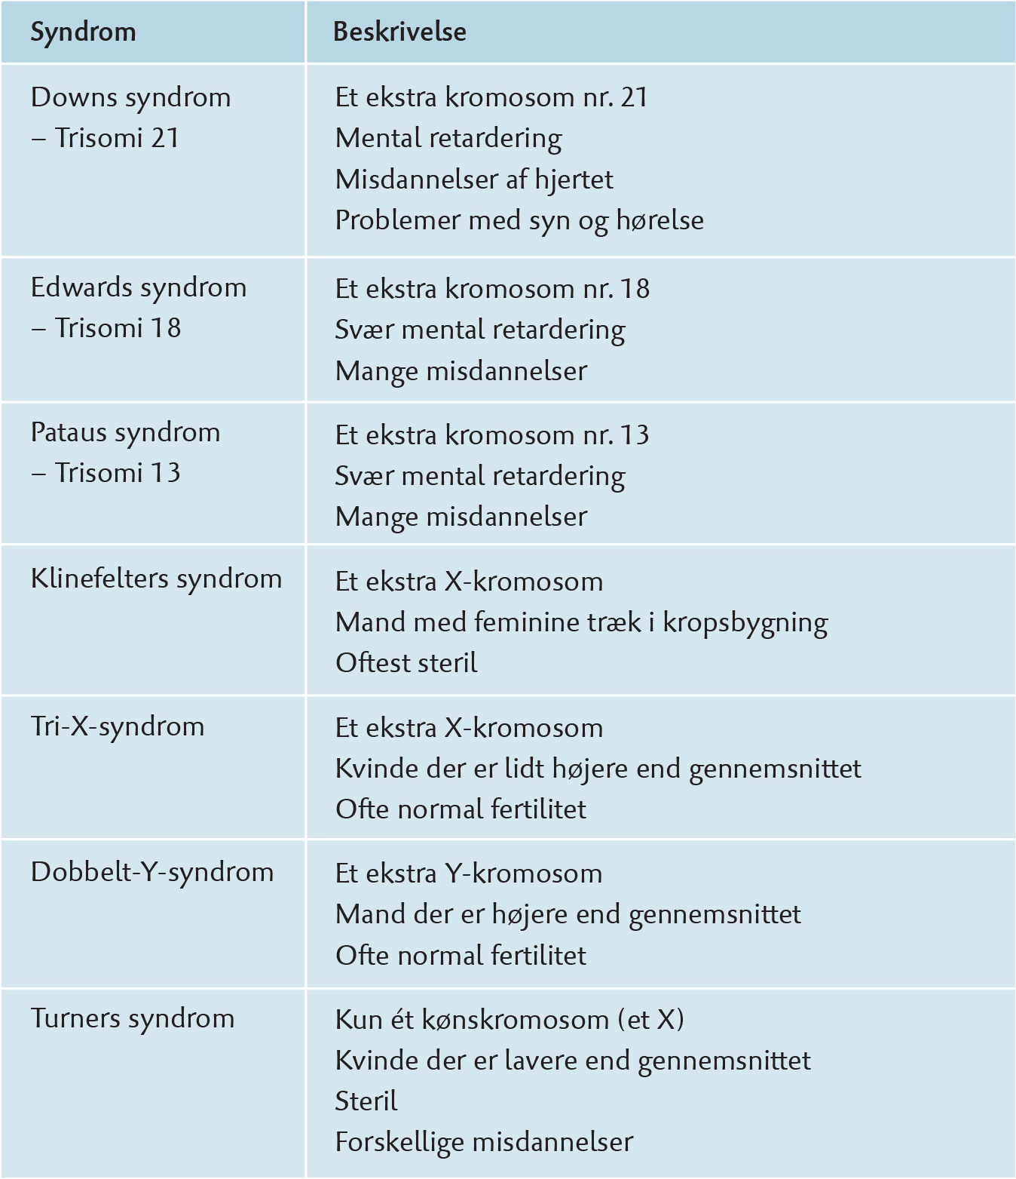
kromosomsygdomme

Slide 14
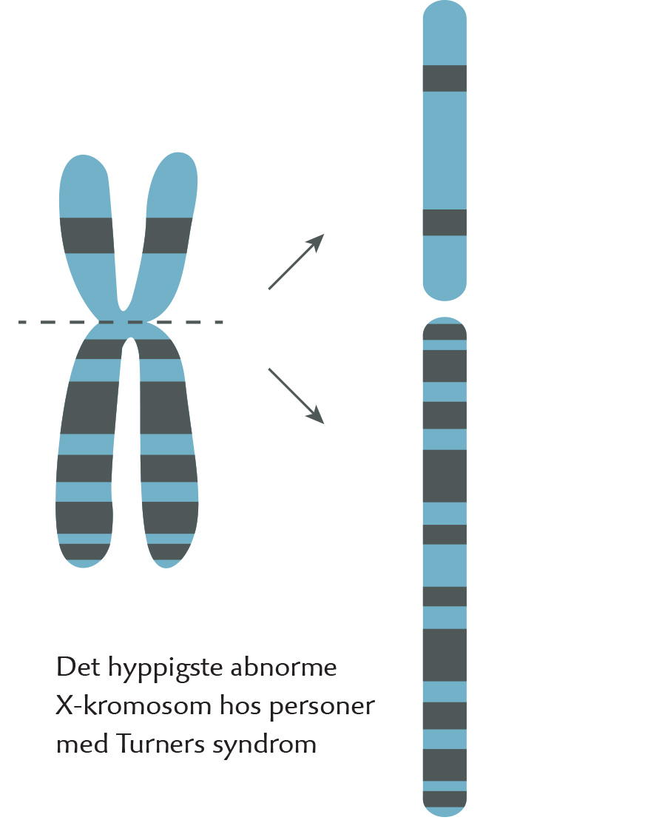
isokromosom

